Slide 1

Descanse em Paz
CP3011569 - Luiz Henrique Lessa
CP3010015 – Mayna Helena Azevedo
CP3010007 - Pedro Vinícius Domingues Gonçalves

Slide 2
INTRODUÇÃO
O software Descanse em Paz é uma plataforma de gestão de cemitério, com intuito de auxiliar os funcionários nas rotinas diárias do trabalho administrativo.

Slide 3
Composição e Propósito
Linguagem JAVA
Banco de Dados MySQL
Desenvolvido para sistema operacional Windows, o software permite ao funcionário cadastrar e manter jazidos, funcionários e falecidos. O software contém banco de dados e validação de login e geração.

Slide 4
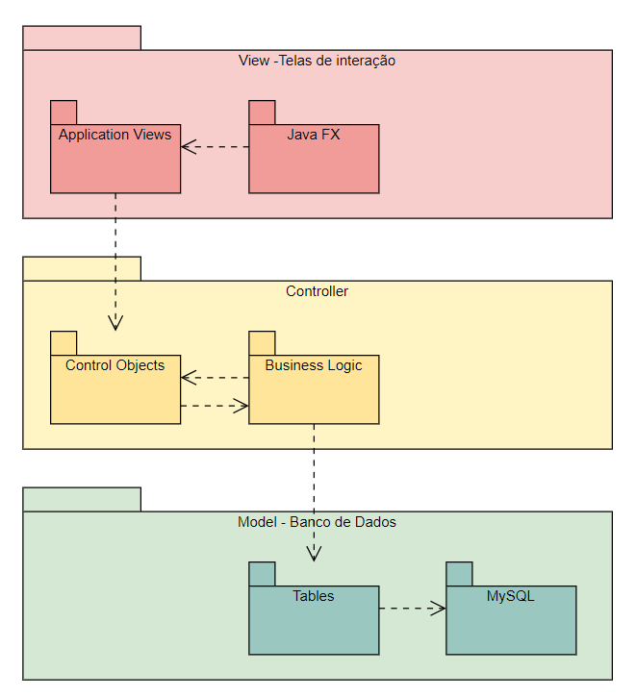
Padrão Arquitetural: MVC

Slide 5
C4 Model

Slide 6
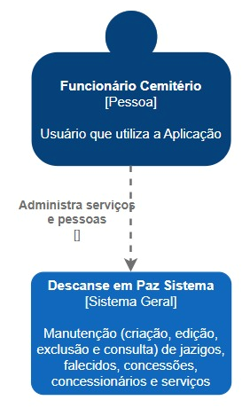
Diagrama de Contexto

Slide 7
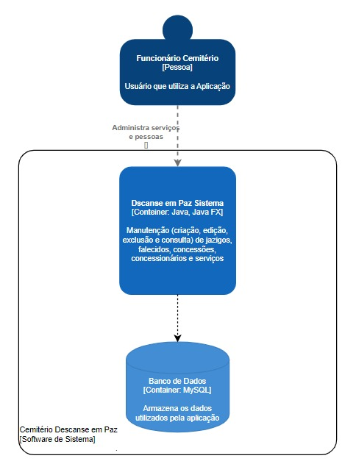
Diagrama de Container

Slide 8
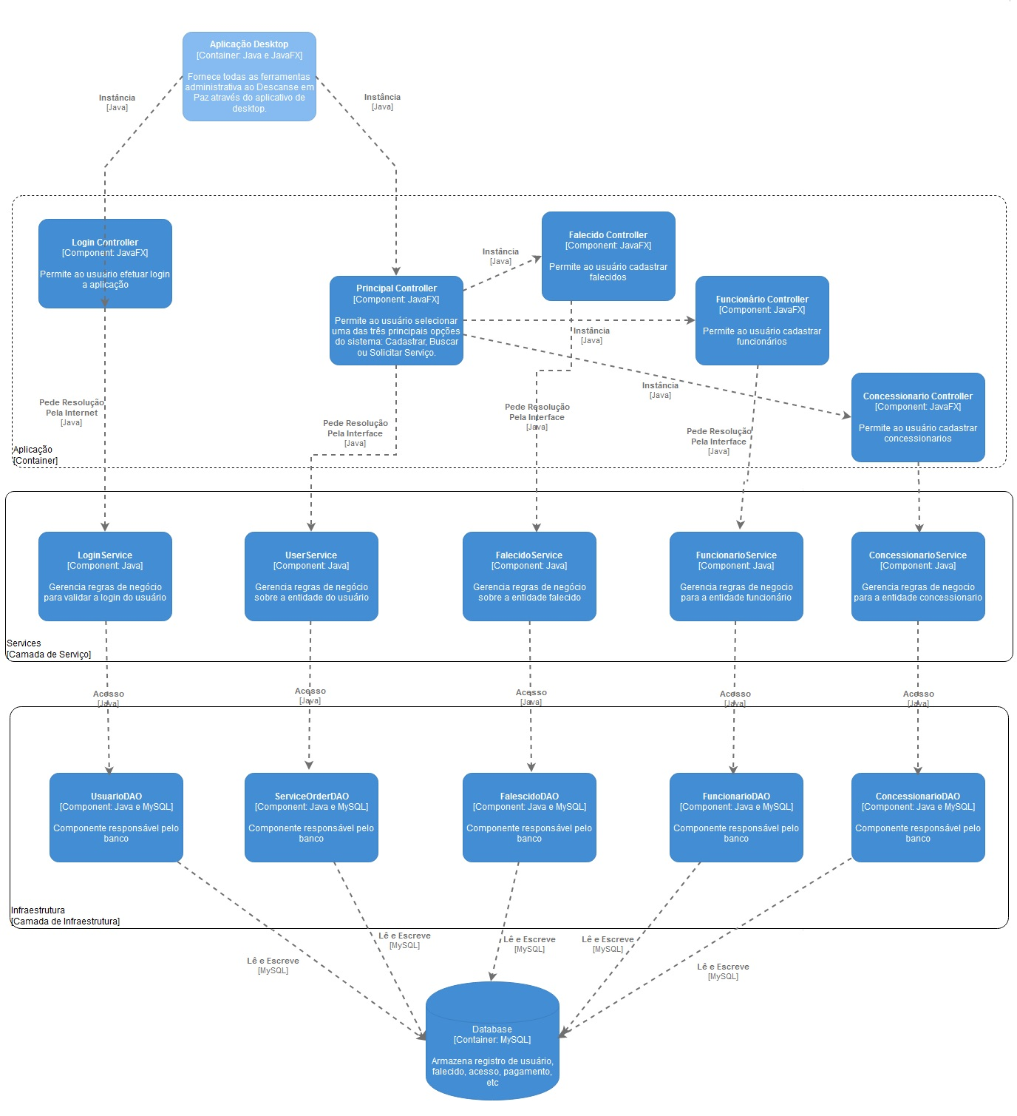
Diagrama de Componentes

Slide 9
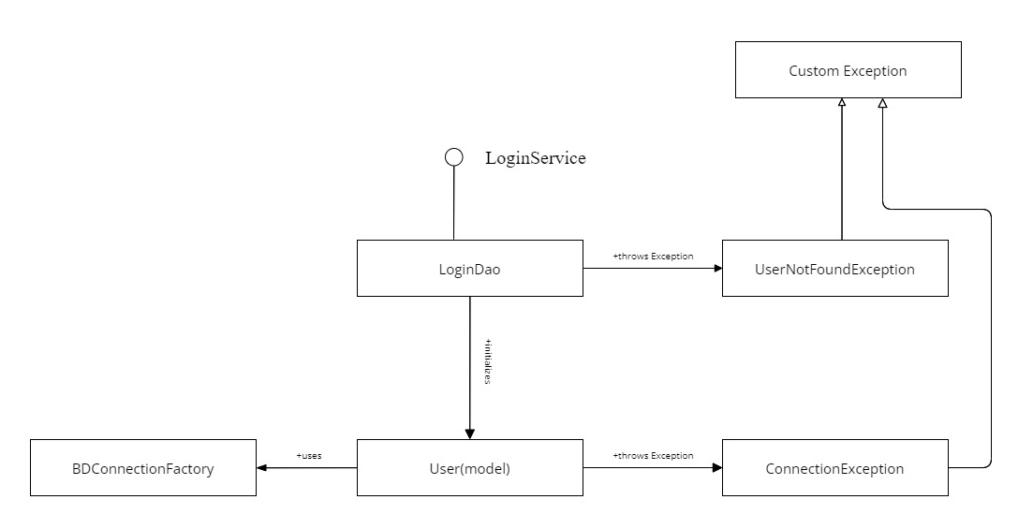
Diagrama de Classe

Slide 10
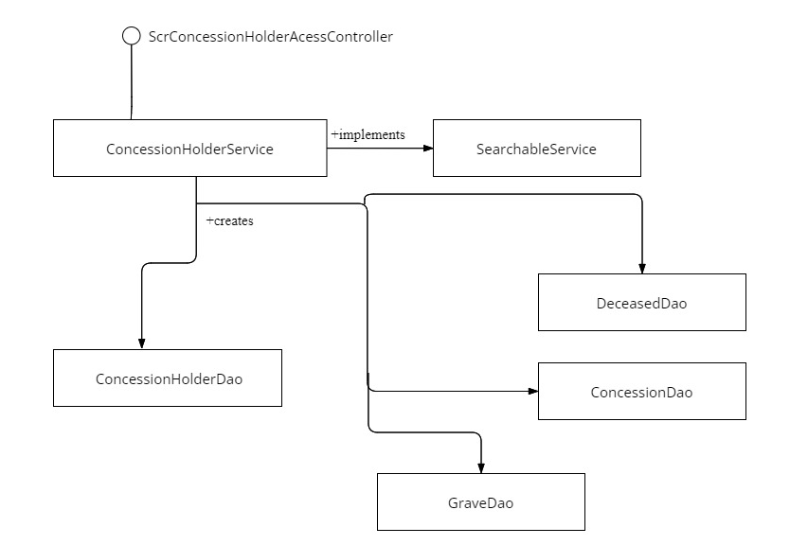
Diagrama de Classe

Slide 11
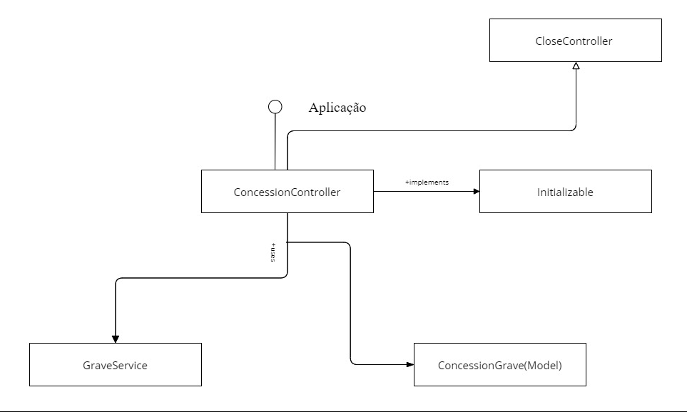
Diagrama de Classe

Slide 12

Diagrama de Classe

Slide 13
Padrões de Projeto

Slide 14
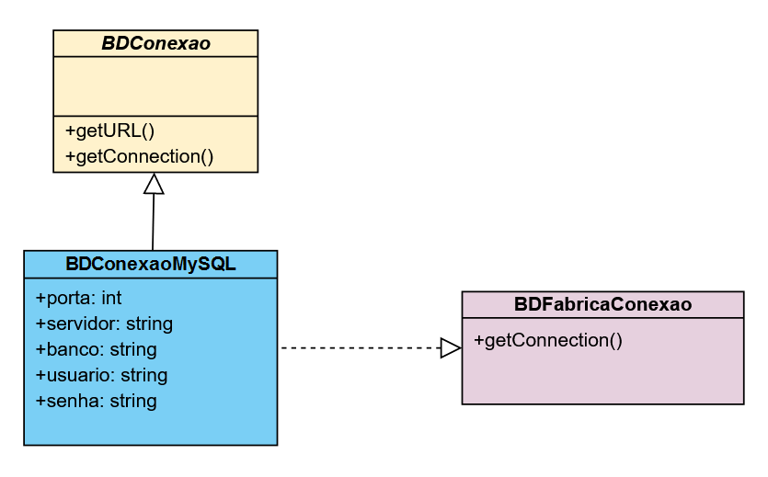
Factory Method

Slide 15
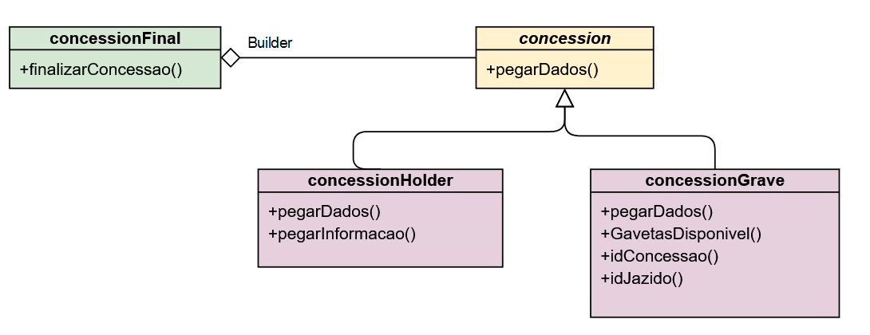
Builder

Slide 16
Obrigado!

